Slide 1
Kapitel 4
Vekselstrømsmaskiner

Slide 2
Verdens mål - Hvad er FN verdensmål? https://www.verdensmaalene.dk/maal

Slide 3
vekselstrømaskiner
Motor
Generator
Synkrone maskiner
Asynkrone maskiner
1 – 2 og 3 fasede maskiner
M.m

Slide 4
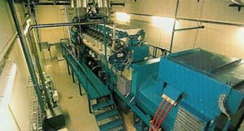
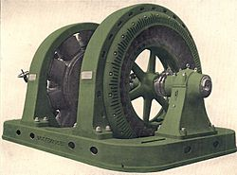
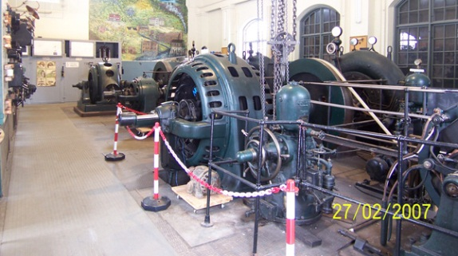
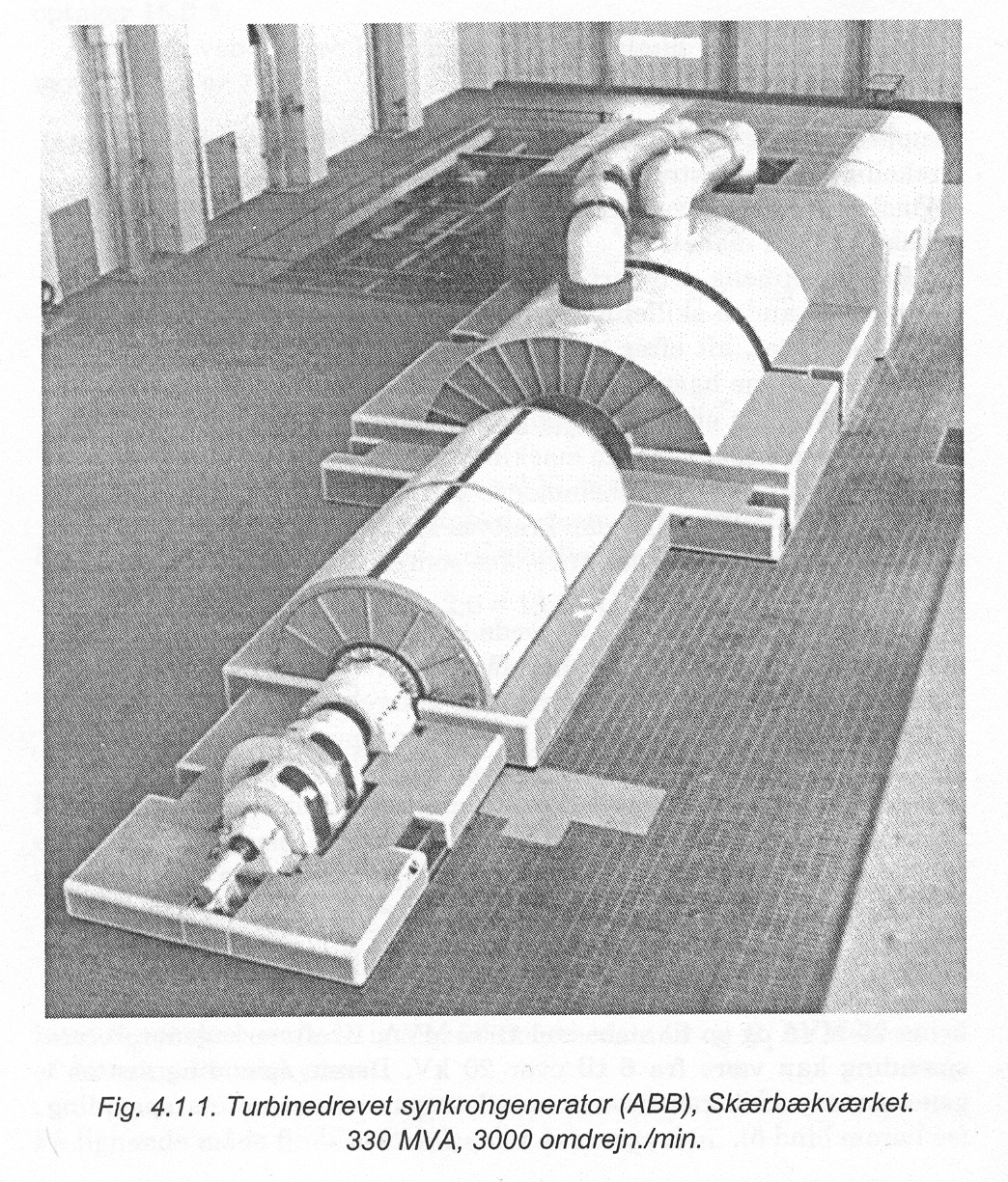
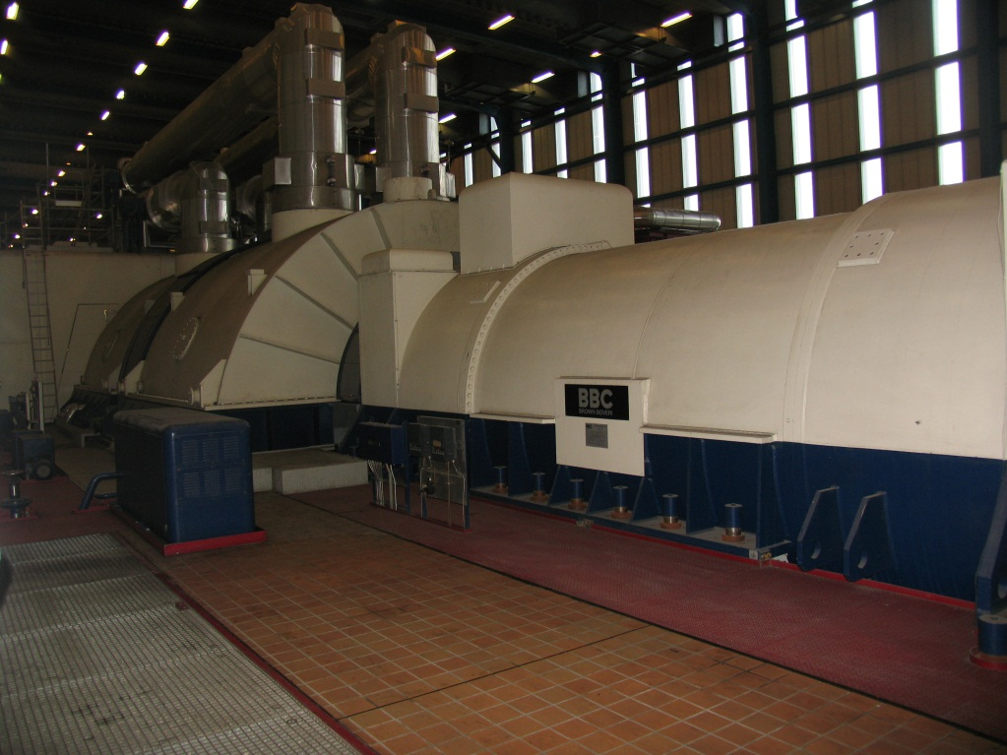
Den 3 fasede synkrongenerator

Slide 5
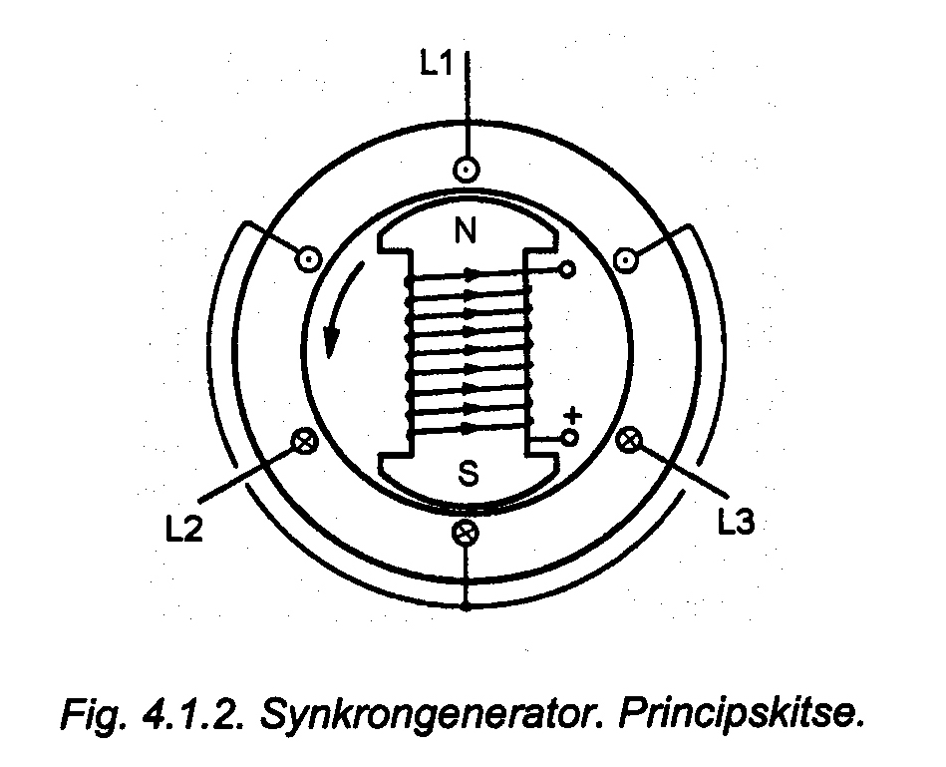
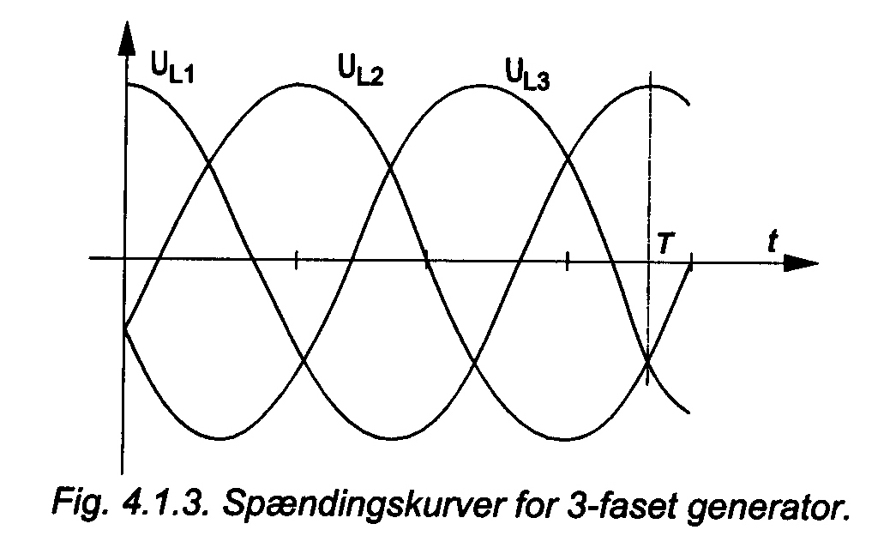
Virkemåde
Frekvens = ?

Slide 6
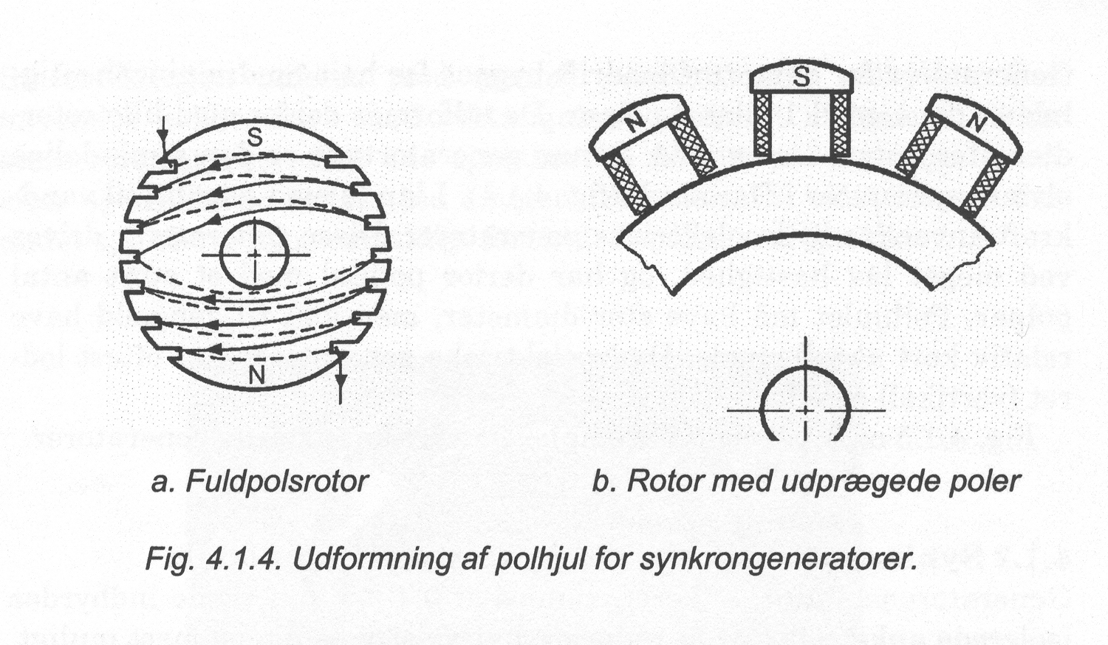
Polhjul

Slide 7
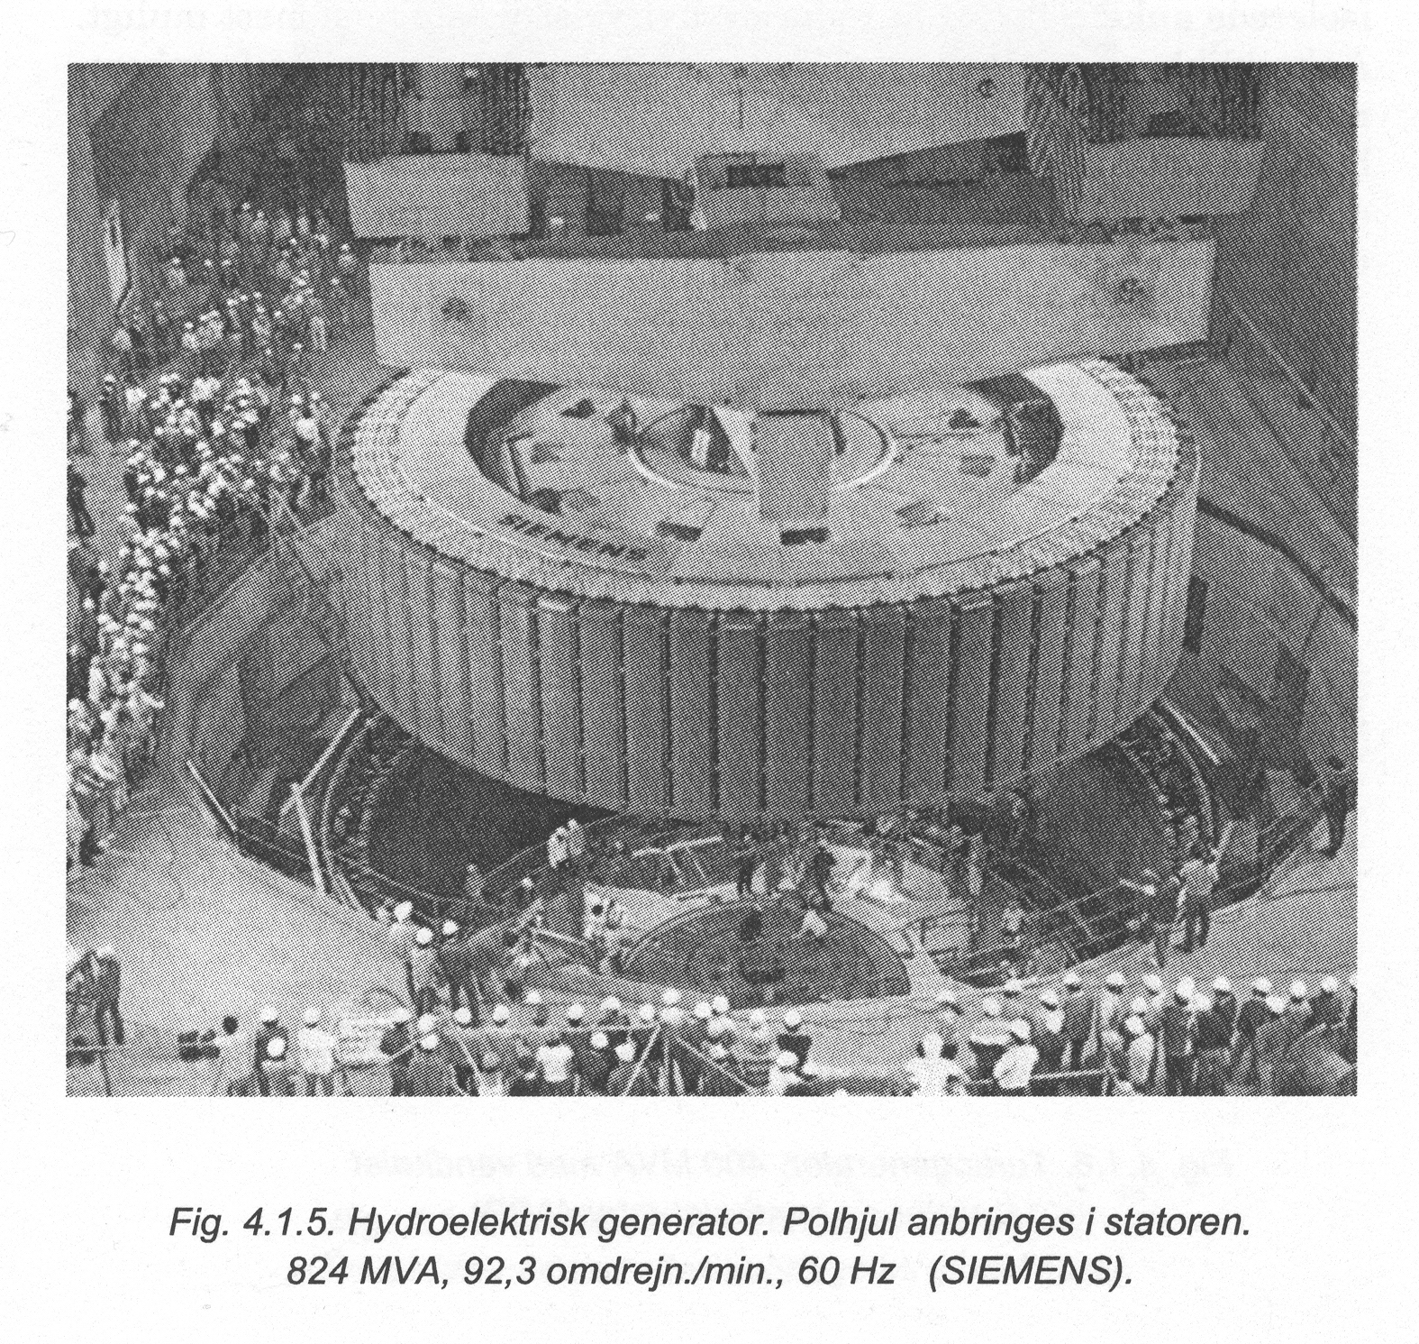
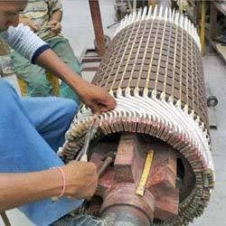
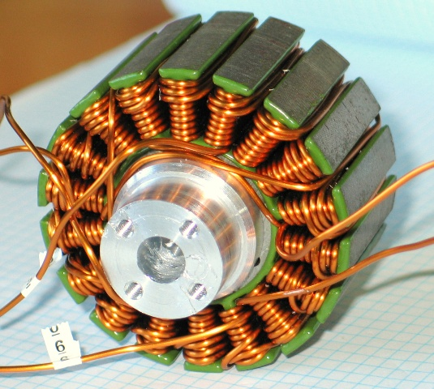
Polhjul

Slide 8
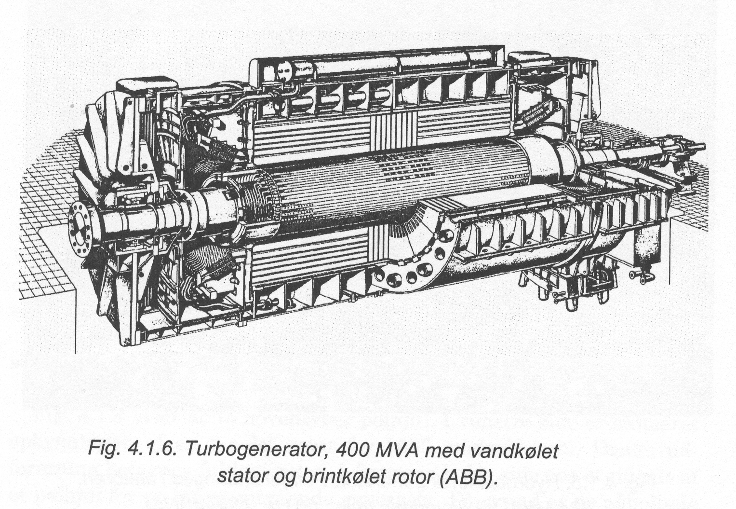
Opbygning og bestanddele

Slide 9
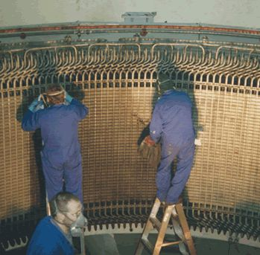
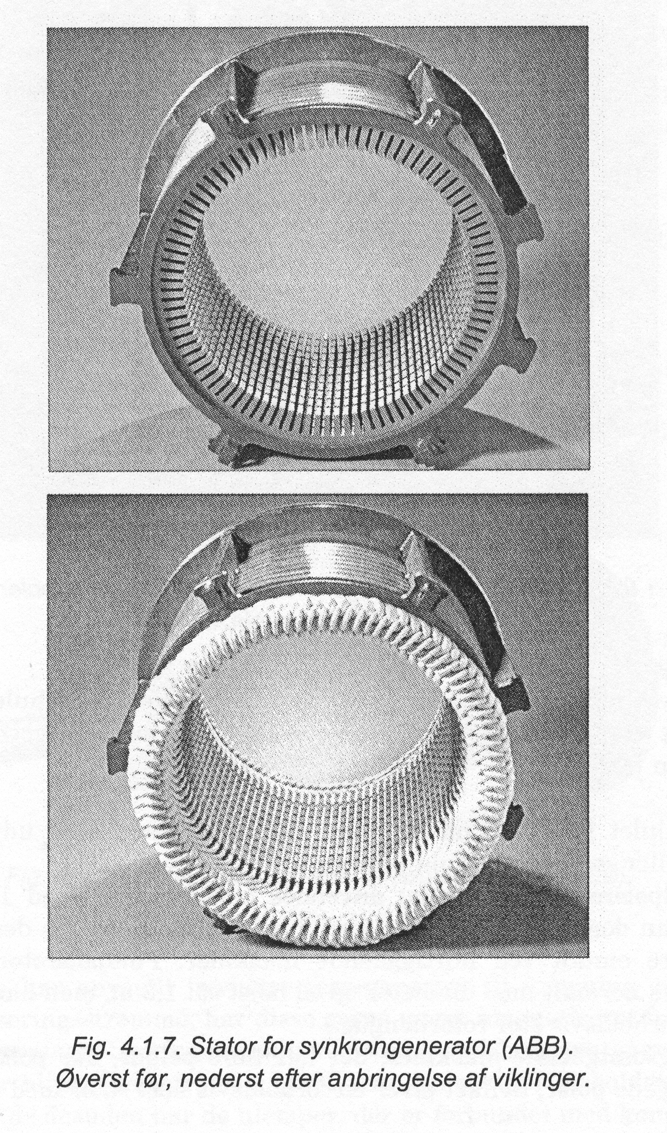
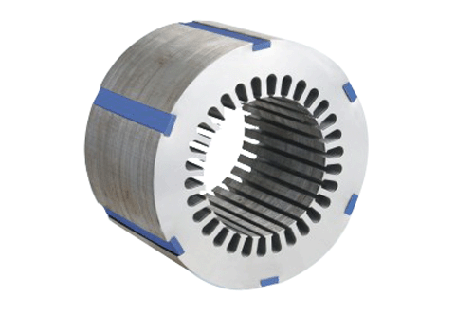
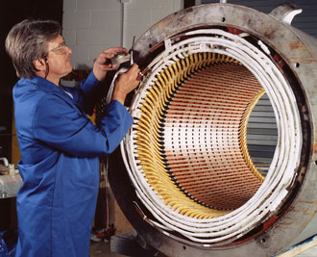
Stator

Slide 10
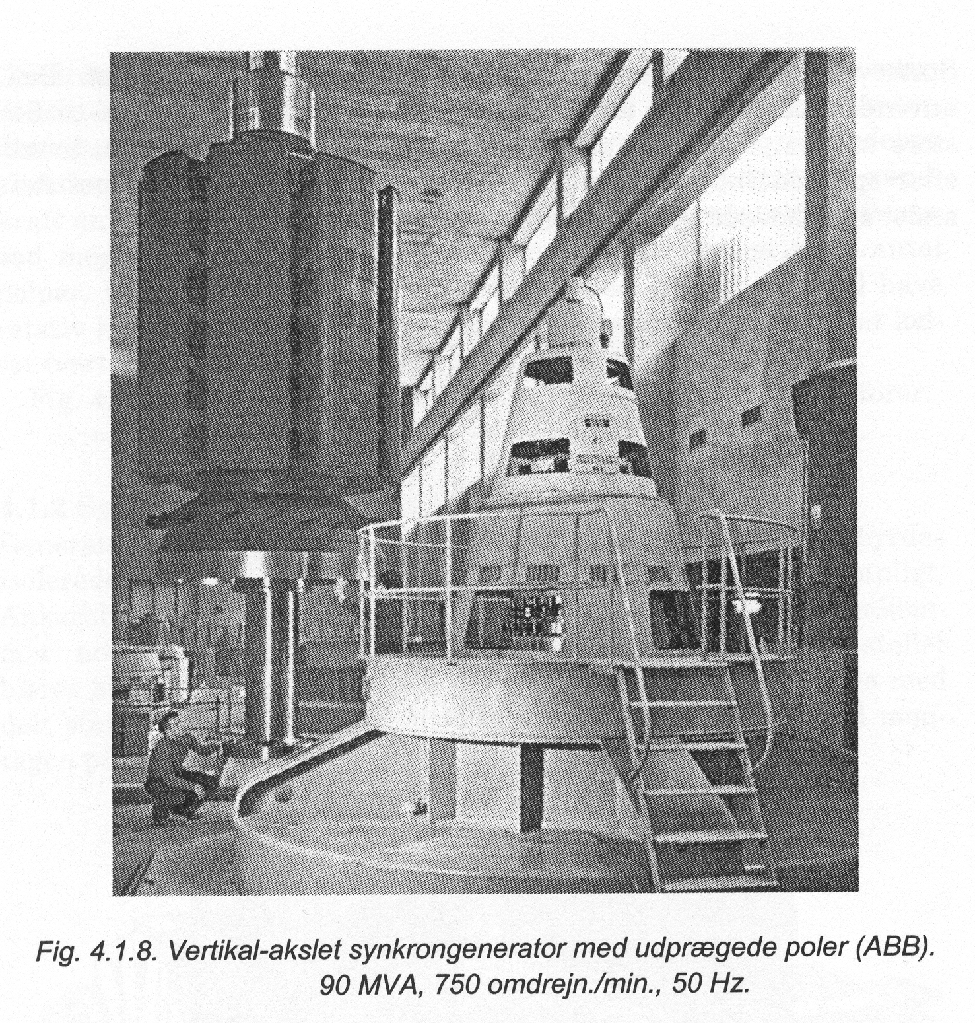
Vertikal akslet synkrongenerator

Slide 11
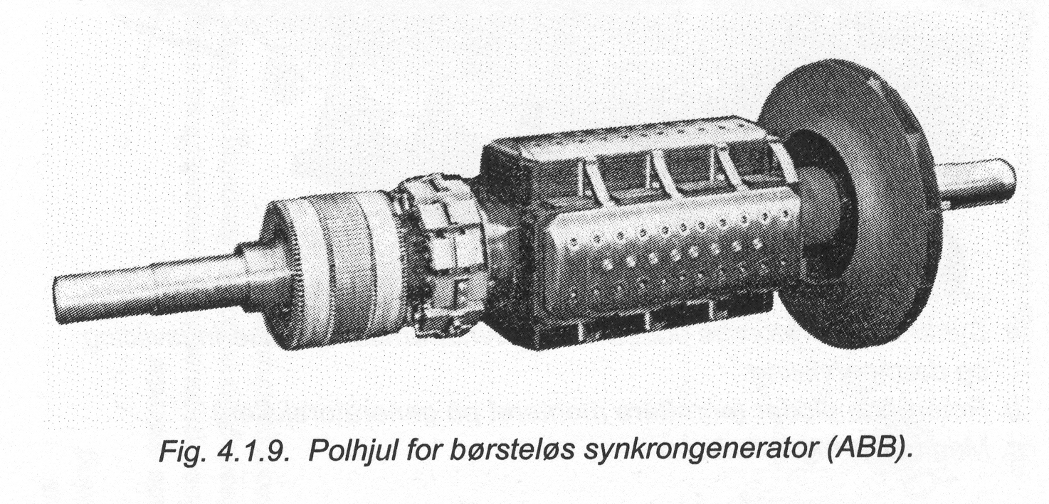
Magnetisering af polhjul
DC-generator på polhjulet
AC generator på polhjul, inkl. Ensretterbro
Fra klemspænding vha. trafo og ensretterbro
Fra DC net eller AC net

Slide 12
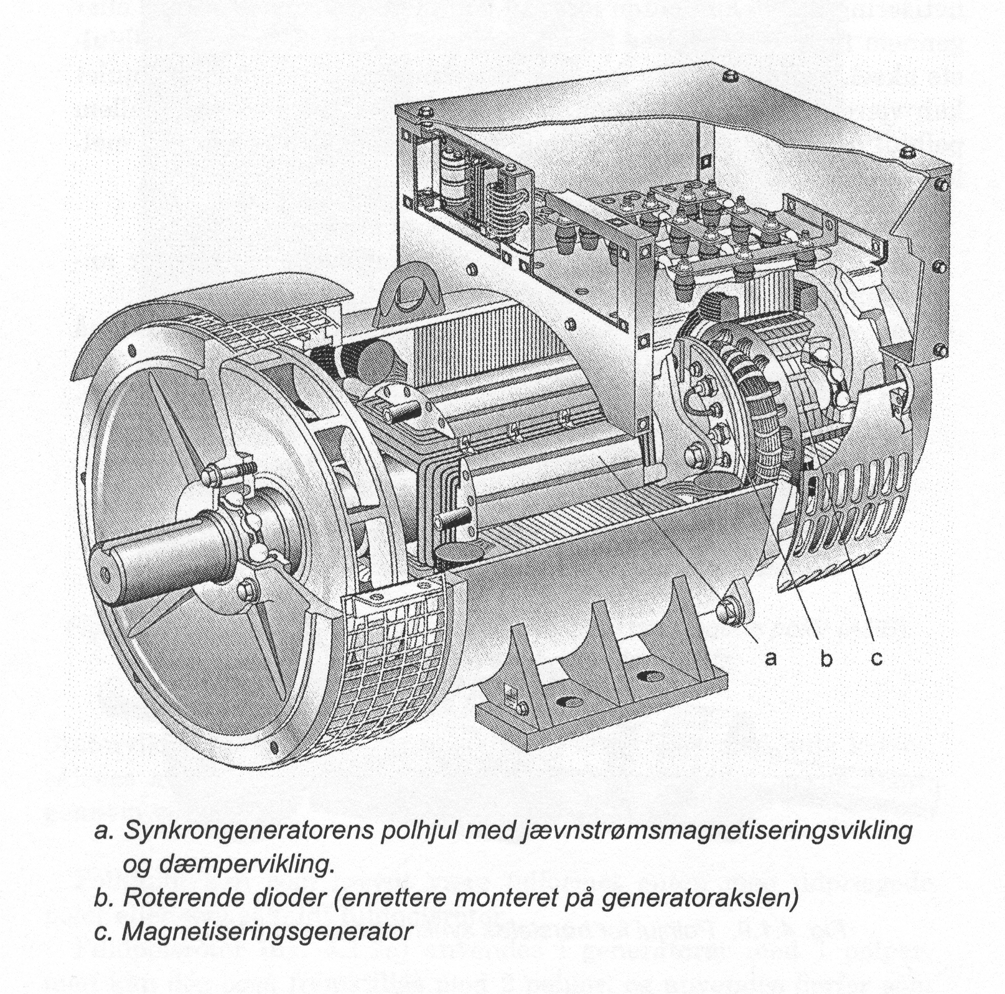
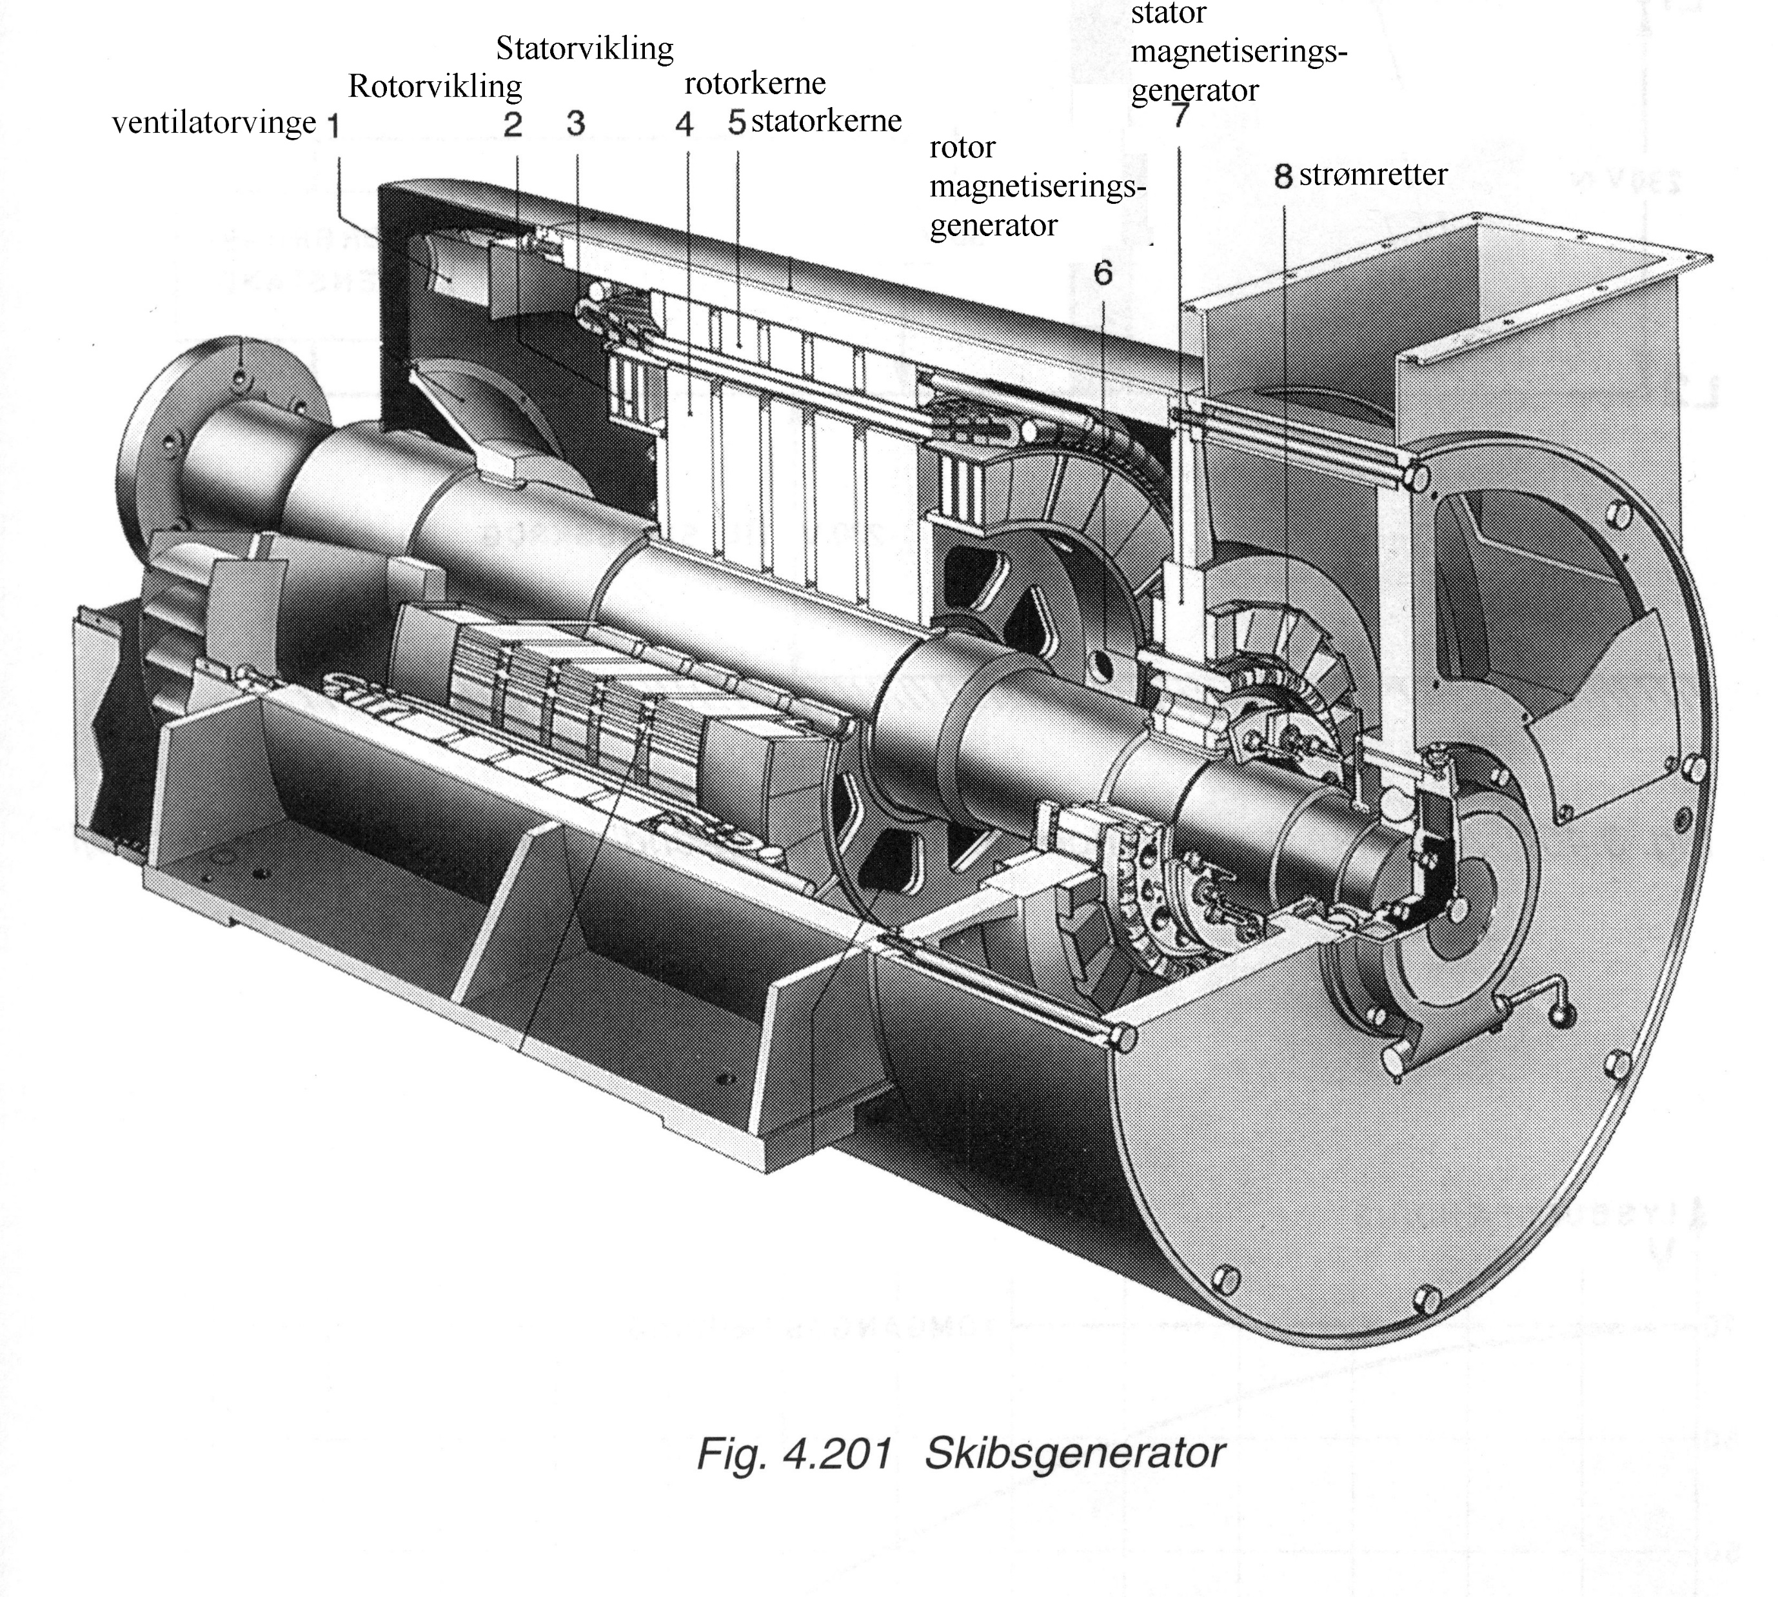
Magnetisering af polhjul

Slide 13
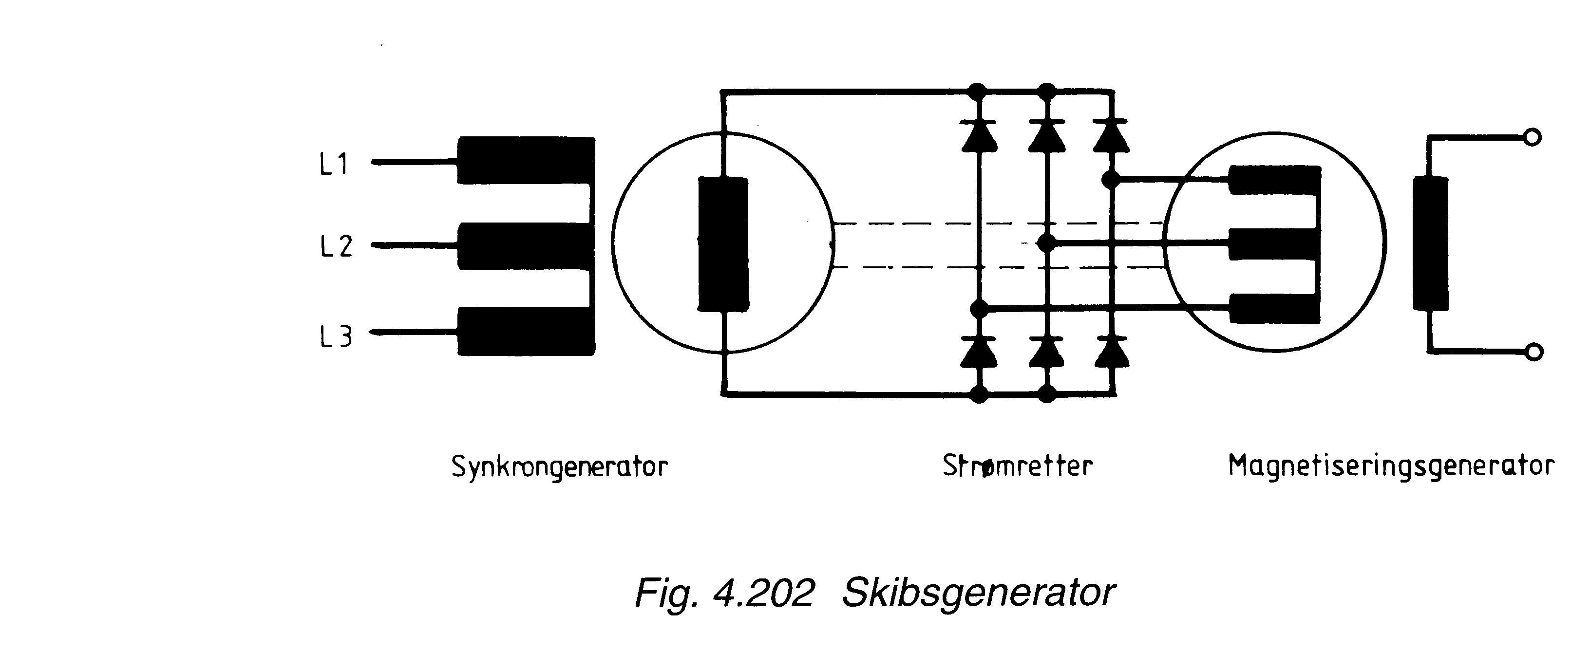
Magnetisering af polhjul

Slide 14
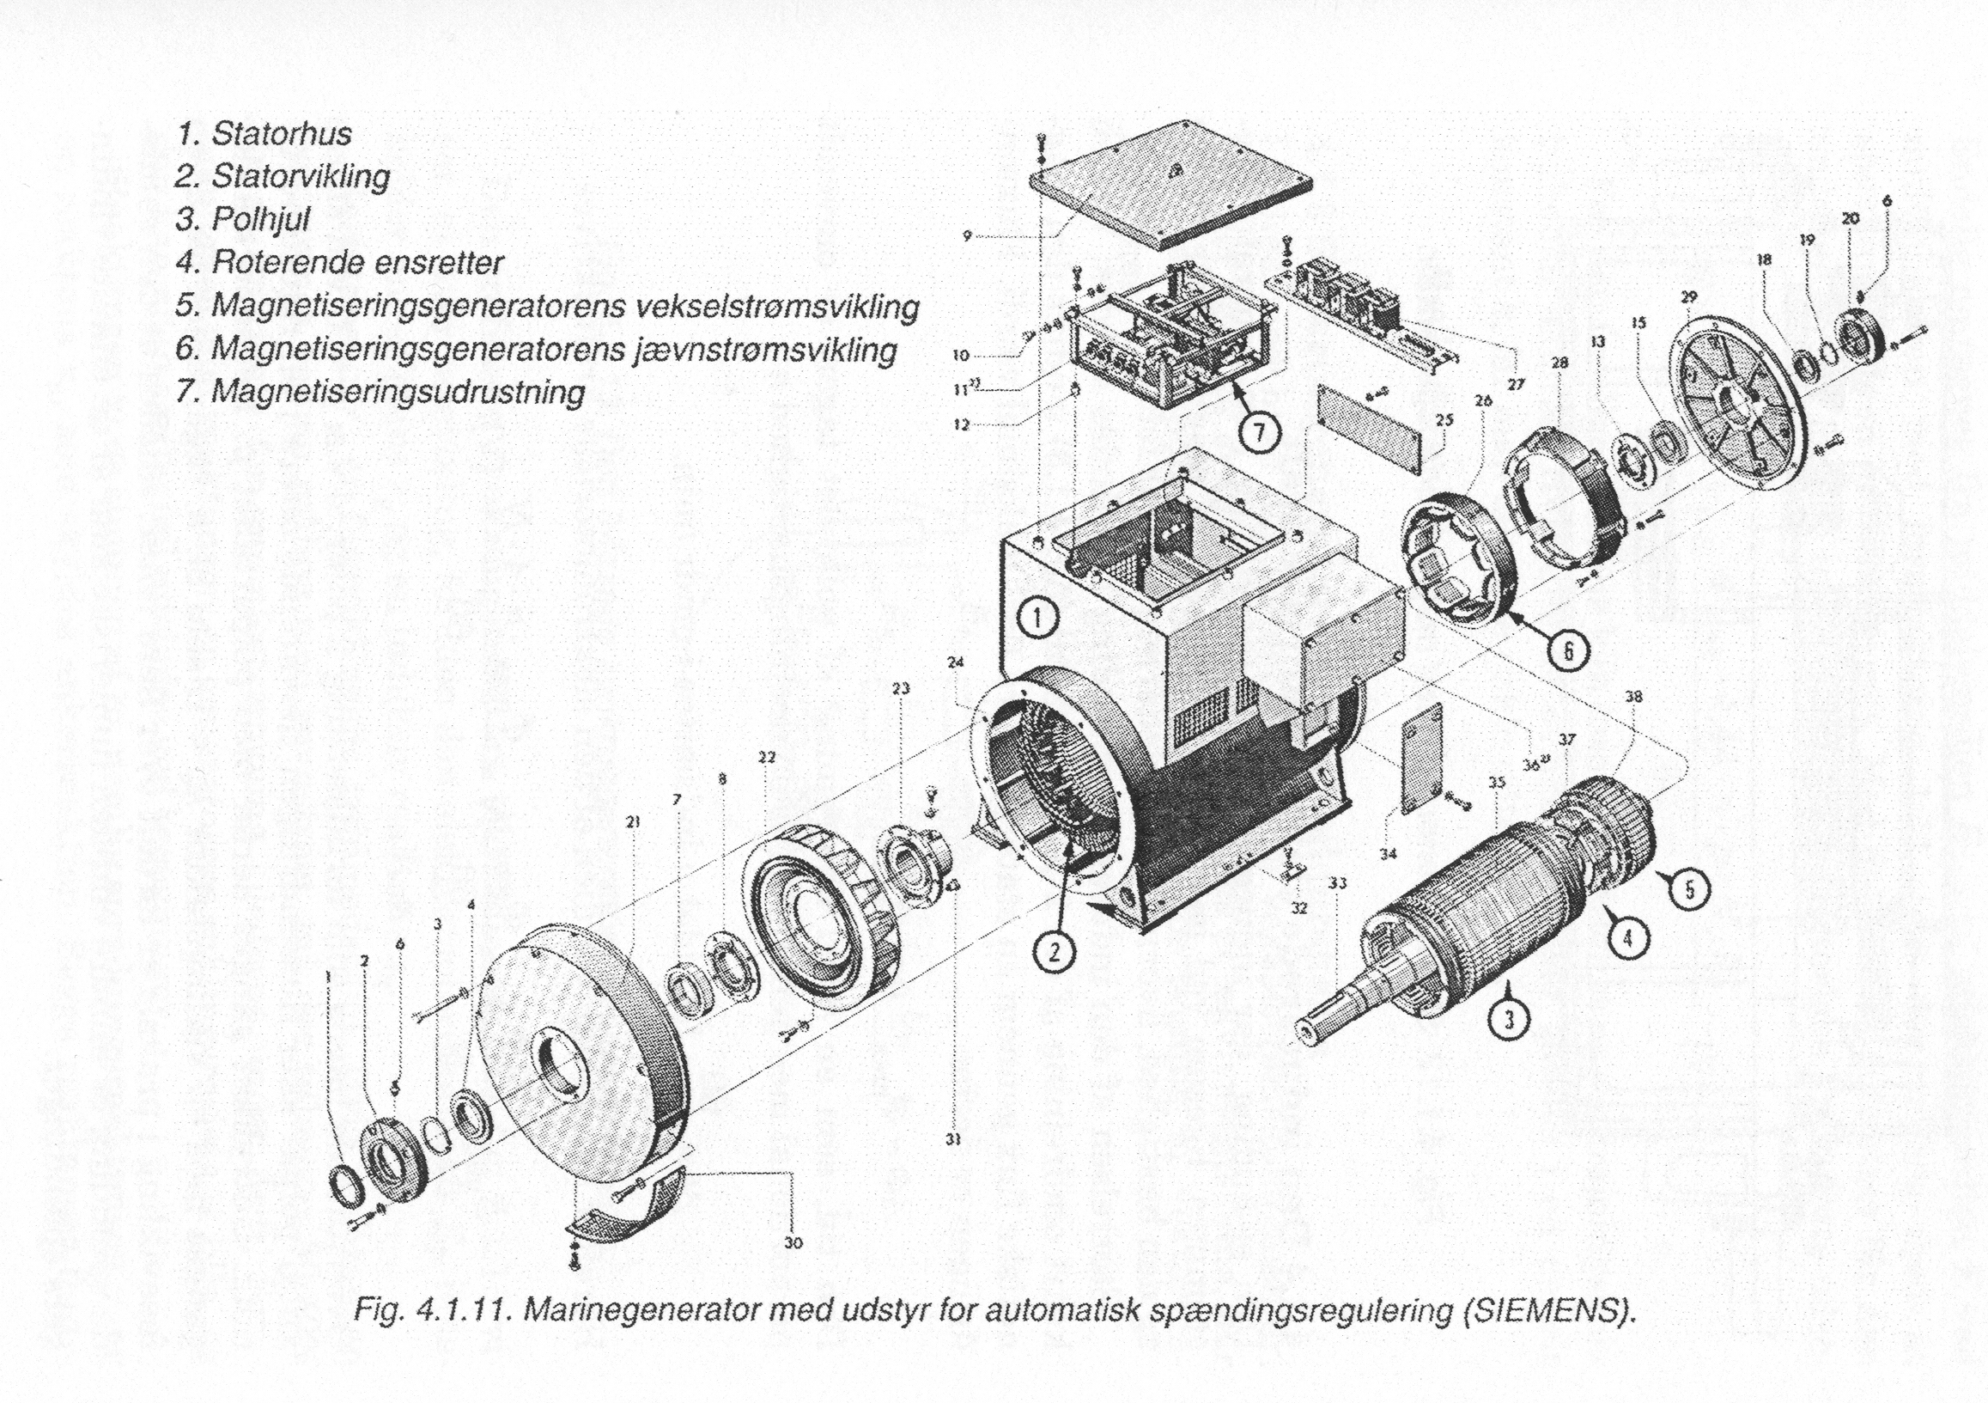
Magnetisering af polhjul

Slide 15
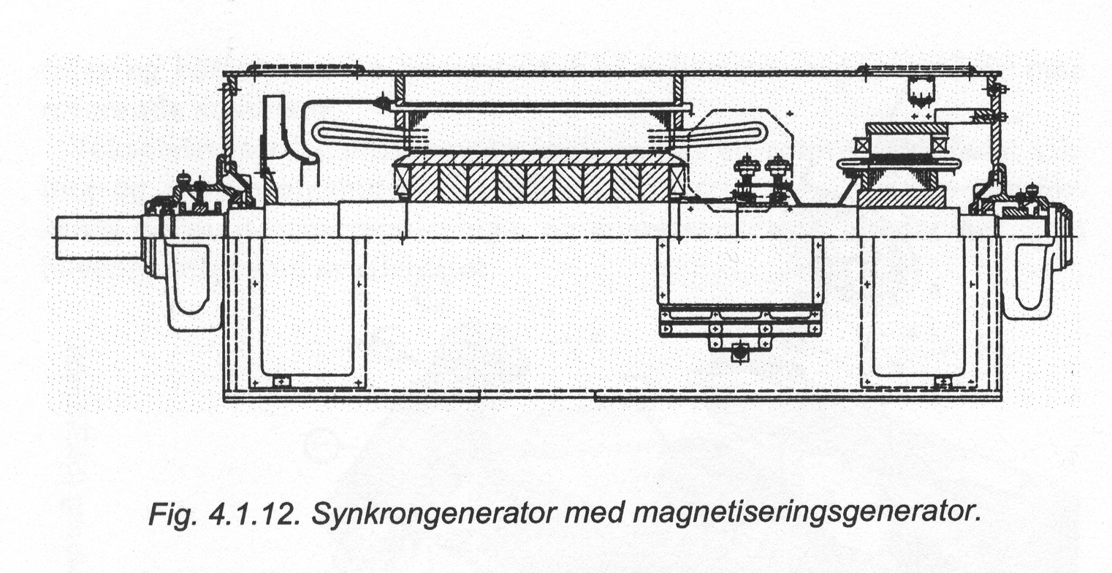
Magnetisering af polhjul

